Slide 1
MATLAB 結構化財務程式之撰寫
MATLAB財務程式實作應用研習
主題五
資管所 陳竑廷
Notes:
Give a simple test on the code in P9 (switch case)
In p. 13, can you explain how to avoid dynamic memory allocation?
P18: Line 1: for n=1:5 -->Lack one parameter
Can you give more precise explainations on meshgrid?

Slide 2
大綱
非循序指令
  決策、選擇
  迴圈、反覆
巢狀結構與內縮
向量化

Slide 3
一、非循序指令
循序 (Sequencing)
  根據code由上而下循序逐行執行每一個指令
非循序
  選擇
  反覆

Slide 4
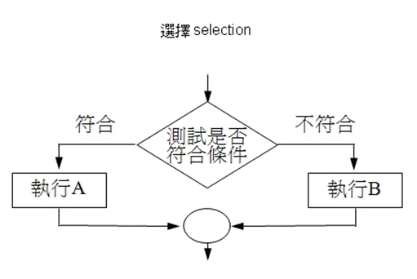
Selection
if
  提款金額確認
switch
  功能選擇
Notes:
ATM提款
提款金額 < 存款：允許
> ：否決

Slide 5
if
if 邏輯條件一
運算指令一
elseif 邏輯條件二
運算指令二
elseif 邏輯條件三
運算指令三
˙
˙
else
運算指令Ｎ
end
S=55 ％標的物價格
X=60 ％履約價格
if S<X
disp(‘價內賣權’)
elseif S==X
disp(‘價平賣權’)
else
disp(‘價外賣權’)
end
Notes:
最常用的條件指令是 if - then - else，其使用語法為：
if 條件式
運算式一;
else
運算式二;
end
當條件式成立時，MATLAB 將執行運算式一，否則，就執行運算式二。若不需使用運算式二，則可直接省略 else 和運算式二。

Slide 6
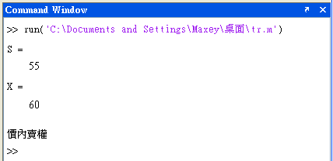
if
S=55 ％標的物價格
X=60 ％履約價格
if S<X
disp(‘價內賣權’)
elseif S<60
disp(‘S<60’)
elseif S==X
disp(‘價平賣權’)
else
disp(‘價外賣權’)
end

Slide 7
error函數
語法
  error(message)
當遇到此函數時，MATLAB會以紅色字體顯示message，此時M檔將停止執行，MATLAB回到命令視窗

Slide 8
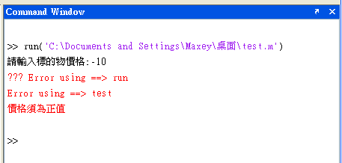
error函數
S=input(‘請輸入標的物價格’);
if S<0, error(‘價格須為正值’),end

Slide 9
switch
switch 評估描述子（整數或字串）
case 數值(或字串)條件一
運算指令一
case 數值(或字串)條件二
運算指令二
˙
˙
otherwise
運算指令Ｎ
end
switch color
case(‘red’)
signal=‘景氣過熱’
case(‘green’)
signal=‘景氣穩定’
case(‘blue’)
signal=‘景氣略冷’
otherwise
signal=‘景氣衰退’
end
Notes:
switch expression
case value(1)
statement(1)
case value(2)
statement(2)
case value(n-1)
statement(n-1)
otherwise
statement(n)
end
在上述語法中，expression 為一數值或字串，當其值和 value(k) 相等時，MATLAB 即執行 statement(k) 並跳出 switch 指令。若 expression 不等於 value(k)，k=1, 2, …, n-1，則 MATLAB 會執行 statement(n) 並跳出 switch 指令。
Give a simple test on the code in P9 (switch case)

Slide 10
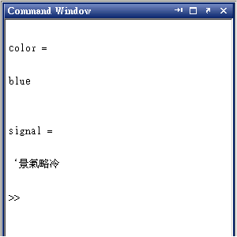
switch
switch color
case(‘red’)
signal=‘景氣過熱’
case(‘green’)
signal=‘景氣穩定’
case(‘blue’)
signal=‘景氣略冷’
otherwise
signal=‘景氣衰退’
end

Slide 11
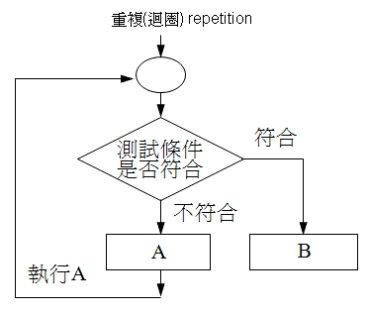
Repetition
for
  進行指定次數的重複動作之後停止。
  次數已定義
while
  在某邏輯條件不成立時，才停止執行重複動作。
  次數未定義

Slide 12
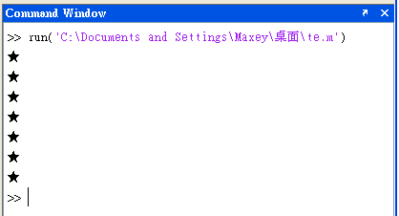
for
for index = start : increment : end
statements
end
for dt = 2 : 1 : 8
disp(‘★’)
end
Notes:
for 迴圈的使用語法如下： for 變數 = 向量,
運算式
end
其中變數的值會被依次設定為向量的每一個元素值，來執行介於 for和 end 之間的運算式。
另一種 for 迴圈的使用語法如下：for 變數 = 矩陣,
運算式
end
此時變數的值會被依次設定為矩陣的每一個直行，來執行介於 for 和 end 之間的運算式。
2345678

Slide 13
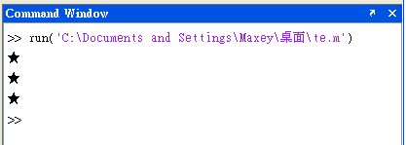
for 倒數
for index = start : increment : end
statements
end
for dt = 4 : -1 : 2
disp(‘★’)
end
Notes:
432

Slide 14
Preallocation
Matlab stores matrices in contiguous blocks of memory.
When the size of a matrix changes, Matlab, if it has not preallocated enough space, must find a new chunk of memory large enough and copy the matrix over.
When a matrix grows inside of a loop, this process may have to be repeated over and over again causing huge delays.
It can therefore significantly speed up your code by preallocating a chunk of memory before entering into a loop.
Notes:
當使用者每增加一個新陣列元素時， MATLAB會自動增加其陣列的容量大小。但是，非常耗時。
因此，在進入迴圈之前，若能預先分配適當的記憶體，則其陣列的容量大小只需被指派一次，可提昇記憶體的使用效能。

Slide 15
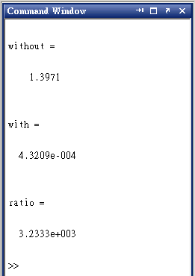
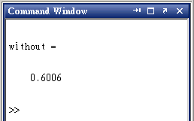
Preallocation
tic
for i = 1:30000
A(i) = i;
end
without = toc
tic
B = zeros(30000,1);
  % Preallocate B with the zeros command.
for i = 1:30000
B(i) = i;
end
with = toc
ratio = without / with
Notes:
tic 就是把 Matlab 內建的碼表歸零、開始計時；
toc 就是把碼表停止，並輸出計時的結果。
Zeros 用來製造全是零的方陣、向量、序列

Slide 16
while
while其邏輯條件判定為 false 時，程式才會跳出迴圈。
while condition
statements
end
while pwd != password
pwd = input(‘密碼：’);
end
Notes:
while 迴圈使用語法如下：
while 條件式
運算式；
end

Slide 17
while…break
while…break可使程式在某一個邏輯條件為 true 的情況下從迴圈跳出。
white condition(1)
statements(A)
if condition(2), break , end
statements(B)
end
Notes:
實例

Slide 18
while…break
S %目前股價
min_p = 20 %停損點
Max_p = 40 %停利點
while S < Max_p
if S < min_p , break , end
Keep_Stock(…)
end
Sell_Stock(…)

Slide 19
二、巢狀結構與內縮
Nesting and Indentation
  程式中的結構可以『築巢』於程式中另外的結構之中
巢狀結構：
    for
    for
    …
    end
    end

Slide 20
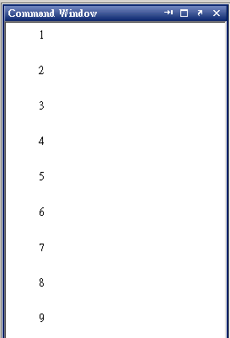
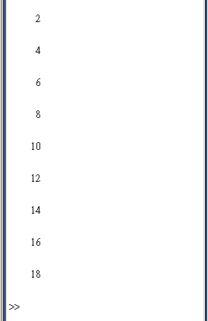
二、巢狀結構與內縮
for i = 1 : 1 : 2
for j = 1 : 1 : 9
disp(i*j)
end
end
Notes:
實例
>> n=1:5;
>> m=1:5;
>> [nn,mm]=meshgrid(n,m);
>> A=nn.^2+mm.^2

Slide 21
三、Vectorization
Matlab is an interpreted language, which means that each line of code must be reduced to machine instructions as the program runs, whereas with compiled code, this is done before execution.
But where Matlab is at a disadvantage, is with regard to loops. Although recent versions have seen a considerable increase in speed, loops are still a major bottleneck.
We can frequently replace loops with matrix operations or calls to fast, built in functions - a process called vectorization.
Notes:
Matlab is an interpreted language, which means that each line of code must be reduced to machine instructions as the program runs, whereas with compiled code, this is done before execution. Moreover, compiled code can often be optimized automatically by the compiler in ways interpreted code cannot. As such, interpreted code is generally slower than an equivalent compiled version.
Many of Matlab's built in functions, however, particularly those involving matrix operations, are highly optimized and compiled in a low level language like C or Fortran resulting in very fast code. But where Matlab is at a disadvantage, is with regard to loops. Although recent versions have seen a considerable increase in speed, loops are still a major bottleneck.
Thankfully, we can frequently replace loops with matrix operations or calls to fast, built in functions - a process called vectorization. Learning how to do this well is an extremely important skill.
the speed increase, and the relative terseness of the vectorized versions.

Slide 22
Non-vectorized
A = rand(200,200);
tic
Bnv = zeros(size(A));
for i=1:size(A,1)
for j=1:size(A,2);
Bnv(i,j) = log(A(i,j));
end
end
nonvec = toc
Vectorized
A = rand(200,200);
tic
Bv = log(A);
vec = toc;
Notes:
MATLAB具有強大陣列運算能力，因此MATLAB向量化的運算方式可提供更有效率的迴圈運算方式。
只要有相當的陣列解法可用來解決問題，就應該避免使用 for 迴圈。
常用的底是 e 、 10 和 2。 以 e 為底的對數稱為自然對數，以 10 為底的對數稱為常用對數。 Matlab 分別提供三個函式 log( ) 、 log10( ) 和 log2( ) 對應上述三種底

Slide 23
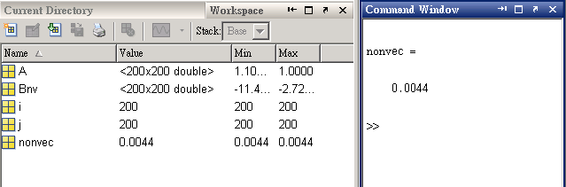
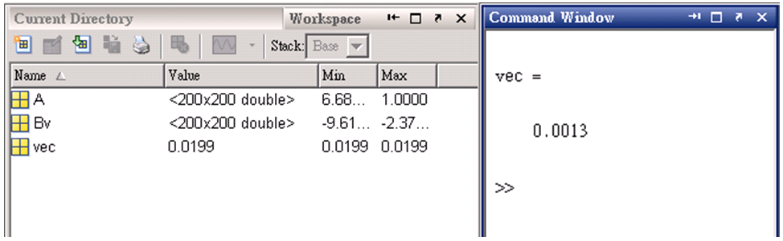
Non-vectorized version
Vectorized version

Slide 24
附錄
tic
    把 Matlab 內建的碼表歸零、開始計時
toc
    把碼表停止，並輸出計時的結果
Zeros
    用來製造全是零的方陣、向量、序列
rand( )
    函式會呼叫其內建的亂數產生器來製造亂數矩陣
log( ) 、 log10( ) 、 log2( )
    對數。底分別為 e 、 10 、 2。

Slide 25
Thank you.

